Slide 1
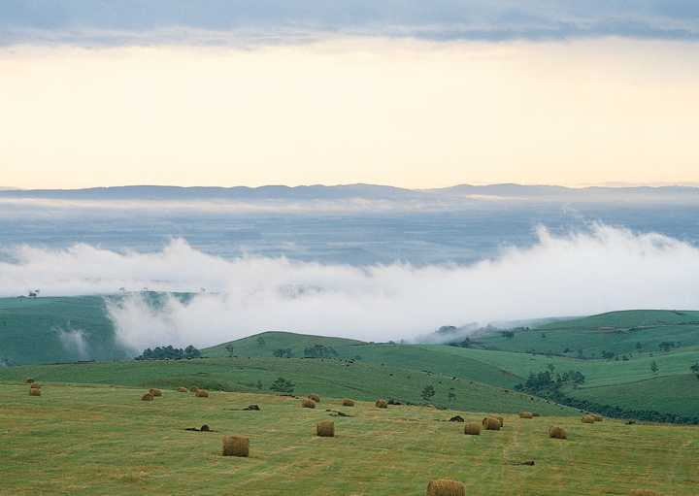
田忌赛马

Slide 2



第一场：上等马对上等马
齐威王
田忌

Slide 3


第二场：中等马对中等马
齐威王
田忌

Slide 4
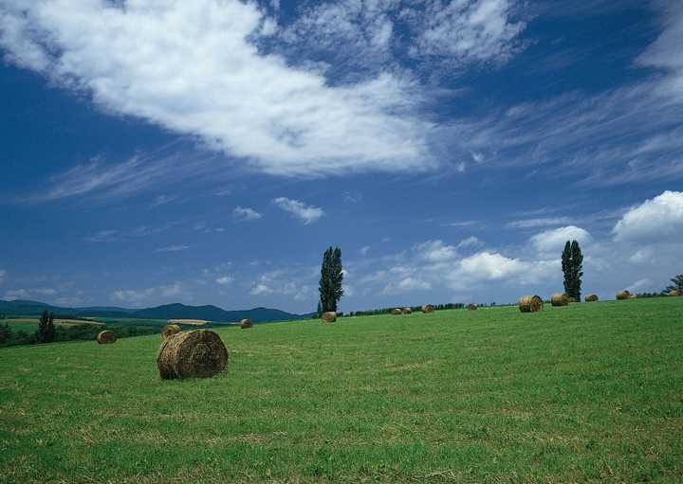


第三场 下等马对下等马
齐威王
田忌

Slide 5

朗读第二次赛马：小组讨论
1、第二次赛马：双方三匹马的出场顺序有什么变化？结果怎样？
2.孙膑用了什么办法让田忌转败为胜的？找出写孙膑的有关句子读读，再说说。
3.画出赛马的示意图
4.除了这种出场顺序，田忌能取得胜利外，还有没有其他的办法取得胜利？现在大家动手画画。

Slide 6
第一场：下等马对上等马
齐威王
田忌

Slide 7
第二场：上等马对中等马
齐威王
田忌
PPT模板下载：www.1ppt.com/moban/ 行业PPT模板：www.1ppt.com/hangye/
节日PPT模板：www.1ppt.com/jieri/ PPT素材下载：www.1ppt.com/sucai/
PPT背景图片：www.1ppt.com/beijing/ PPT图表下载：www.1ppt.com/tubiao/
优秀PPT下载：www.1ppt.com/xiazai/ PPT教程： www.1ppt.com/powerpoint/
Word教程： www.1ppt.com/word/ Excel教程：www.1ppt.com/excel/
资料下载：www.1ppt.com/ziliao/ PPT课件下载：www.1ppt.com/kejian/
范文下载：www.1ppt.com/fanwen/ 试卷下载：www.1ppt.com/shiti/
教案下载：www.1ppt.com/jiaoan/

Slide 8
第三场 中等马对下等马
齐威王
田忌

Slide 9

1.齐威王每个等级的马都比田忌的强？
2.齐威王的马比田忌快不了多少。
3.还是原来的马，只调换了一下出场顺序，就可以转败为胜。

